Slide 1
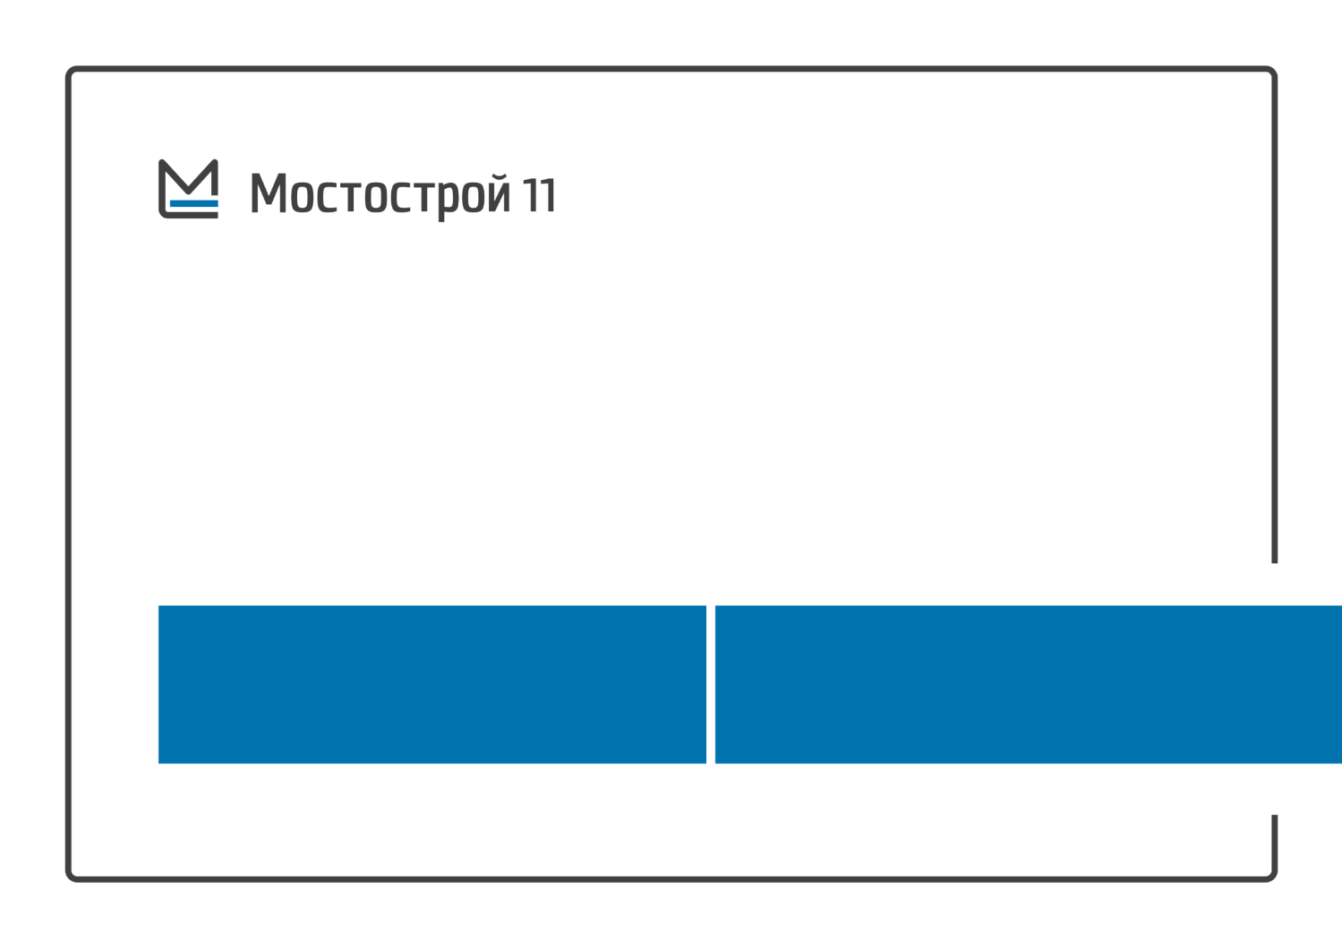
АО «МОСТОСТРОЙ-11»
Октябрь 2018 года
Взаимосвязь показателей деятельности строительных компаний и стоимости СМР как ключевой вектор развития системы ценообразования

Slide 2
Анализ основных финансово-экономических показателей
АО "Мостострой-11" за 2008-2017 гг.
(по данным бухгалтерского учета АО МС11)
тыс.руб. без НДС
2019, 2020 – отсутствие возможности осуществить планирование
2019, 2020 - ценообразование???

Slide 3
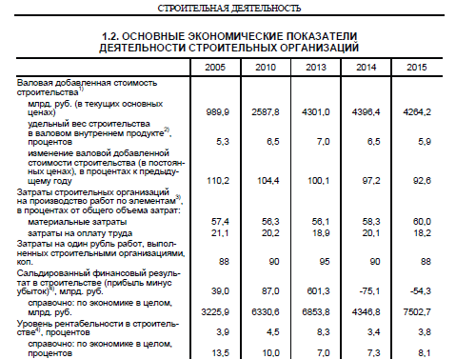
Основные показатели деятельности в строительстве (по данным Госкомстата)
¹ По данным Сборника «Строительство в России, 2016», являющегося официальным статистическим изданием Федеральной службы государственной статистики, выпускается с 1992 года периодичностью 1 раз в 2 года
Вывод: Серия банкротств на фоне сальдированного убытка по отрасли свидетельствуют о существующих системных проблемах, наличии внешних факторов, отрицательно влияющих на предприятия
Рентабельность в строительной отрасли ниже, чем по экономике в целом и ниже безрисковой ставки по депозитам банков.

Slide 4
Сведения о затратах на производство
(по данным отчетов 5-З по данным Госкомстата)
 | Расходы по оплате работ и услуг сторонних организаций | из них:
 |  | по транс-портировке грузов | в том числе: оплата услуг федерального железнодорожного транспорта | строительного характера | сельскохо-зяйственные услуги (кроме ветеринарных) | прочие услуги произво-дственного характера | прочие услуги непроизводственного характера
А | 1 | 2 | 3 | 4 | 5 | 6 | 7
СТРОИТЕЛЬСТВО
Российская Федерация | 300717084 | 37390780 | 2265819 | 124740436 | 35127 | 118352541 | 20198200
Центральный Федеральный округ | 78059016 | 5938087 | 393047 | 35016594 | 20273 | 32198841 | 4885221
Белгородская область | 1594277 | 589841 | 249237 | 9861 |  | 826579 | 167996
Брянская область | 162846 | 16059 | 1842 | 21027 |  | 87476 | 38284
Владимирская область | 95316 | 5378 |  | 25753 |  | 52267 | 11918
Воронежская область | 561742 | 79275 | 0 | 132177 |  | 290139 | 60151
Ивановская область | 145205 | 8060 | 802 | 291 |  | 109781 | 27073
Рентабельность (без учета внереализационных расходов)* | количество регионов РФ | количество предприятий | Выпуск продукции (выручка), тыс. руб. | рентабельность, %
1 квартал 2017 года
прибыль более 50% | 5 | 59 | 34 404 576 | 67%
прибыль в диапазоне 10 - 50% | 6 | 206 | 103 099 241 | 22%
прибыль в диапазоне 0 - 10% | 15 | 308 | 62 088 644 | 5%
убыток | 59 | 1 584 | 249 294 851 | -16%
Итого 1 квартал 2017 года | 85 | 2 157 | 448 887 312 | -9%
9 месяцев 2016 года
прибыль более 50% | 1 | 5 | -1 269 668 | 242%
прибыль в диапазоне 10 - 50% | 22 | 979 | 994 548 494 | 19%
прибыль в диапазоне 0 - 10% | 22 | 582 | 245 854 502 | 6%
убыток | 32 | 773 | 397 251 680 | -12%
Итого 9 месяцев 2016 года | 77 | 2 339 | 1 636 385 008 | 20%
ИТОГО |  | 4 496 | 2 085 272 320 | 8%
Проценты по кредитам (по данным ЦБРР)** | 0 | 12,6% | 1 405 733 000 | 0%
Вывод: использование в ценообразовании статистических данных без их анализа, корректировки и расчета экономического влияние в будущем повлечет формирование убыточной отрасли в будущем.
Новые методы ценообразования необходимо протестировать ДО введения его повсеместно.
* без учета внереализационных расходов – проценты по кредитам, социальные выплаты, выплаты за счет прибыли и пр.
** - по данным ЦБРР сумма выданных кредитов по виду экономической деятельности «Строительство»

Slide 5
Заработная плата в строительстве
Наименование | за 2017 год
Всего | 39148
деятельность финансовая и страховая | 85346
добыча полезных ископаемых | 74382
из нее научные исследования и разработки | 65874
деятельность в области информации и связи | 57596
деятельность профессиональная,научная и техническая | 56250
обеспечение электрической энергией, газом и паром; кондиционирование воздуха | 44556
транспортировка и хранение | 44516
государственное управление и обеспечение военной безопасности; социальное обеспечение | 43459
обрабатывающие производства | 38546
деятельность в области культуры, спорта, организации досуга и развлечений | 37716
строительство | 34477
деятельность в области здравоохранения и социальных услуг | 31836
деятельность по операциям с недвижимым имуществом | 31524
торговля оптовая и розничная; ремонт автотранспортных средств и мотоциклов | 31362
образование | 30252
водоснабжение; водоотведение, организация сбора и утилизации отходов, деятельность по ликвидации загрязнений | 29034
деятельность административная и сопутствующие дополнительные услуги | 27325
сельское, лесное хозяйство, охота, рыболовство и рыбоводство | 25137
деятельность гостиниц и предприятий общественного питания | 24130
ФАКТЫ
Заработная плата в строительстве ниже средней на 13,5%, а условия труда хуже:
Работа вне постоянного места жительства
Работа на открытом воздухе в тяжелых климатических условиях
Работа требует физических усилий
ВЫВОД
Таким образом, в строительстве отсутствует мотивация персонала.
ПРЕДЛОЖЕНИЕ
Для формирования сильной отрасли необходимо создать условия для выплаты заработной платы, ориентируясь либо на лидеров отрасли либо на заработную плату в аналогичных отраслях – производственный комплекс

Slide 6
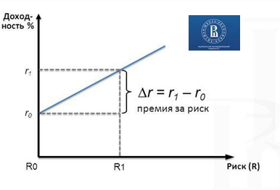
Зависимость между доходностью и риском
Две основные системы ценообразования:
рыночное ценообразование на основе взаимодействия спроса / предложения; зависимости между доходностью и риском
централизованное государственное ценообразование на основе назначения цен государственными органами
При наличии спроса цена должна быть достаточной для покрытия всех затрат и рисков
Спрос на рынке транспортного строительства – существует (обозначены планы инвестирования на уровне 8 трлн. рублей в год)
Риски
ПД и РД ?
Налоги ?
Инфляция ?
Экономия подрядчика ?
Вывод. Если государство заинтересовано в формировании сильного строительного комплекса, обеспечивающего занятость граждан, налоговый поток и развитие смежных отраслей, то цена, сформированная по государственным заказам должна быть достаточной для покрытия всех затрат и рисков.

Slide 7
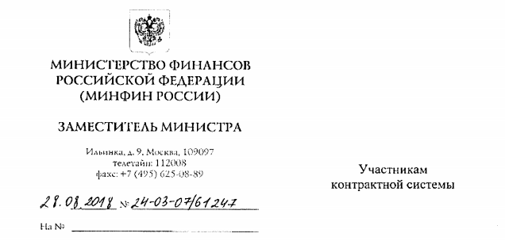
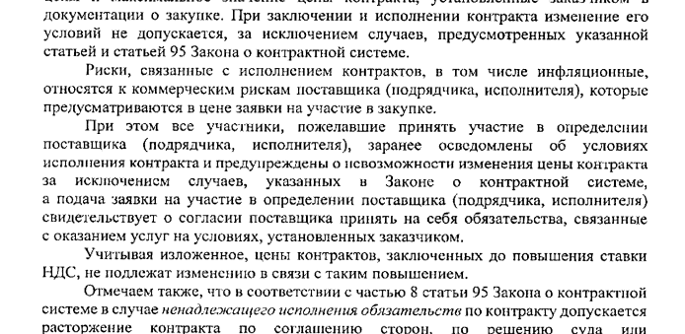
Вывод
Вывод: Фактические риски выше рисков, предусмотренных НМЦК

Slide 8
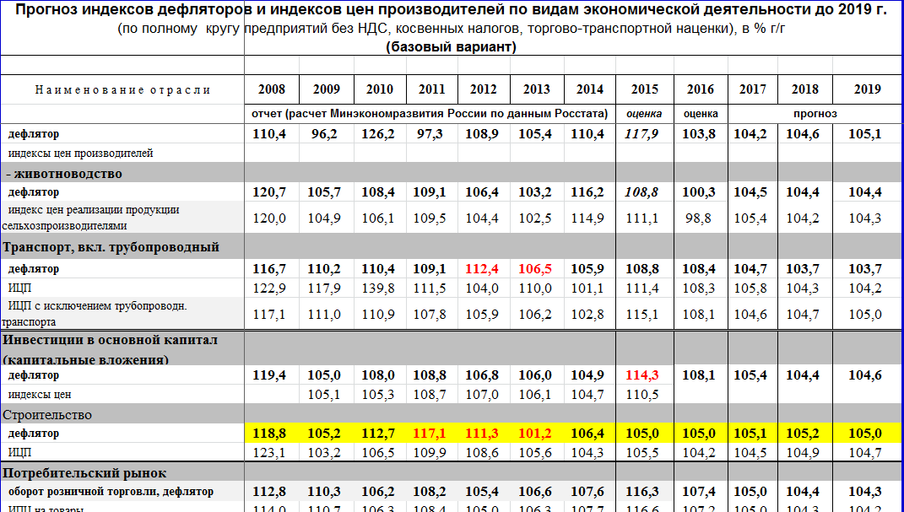
Риски заказчика
Госконтракты заключаются с твердой ценой на несколько лет вперёд с учетом прогнозируемой МЭР инфляцией на уровне 4-6% в год, тем самым зафиксировав инфляционные риски без последующей индексации по факту. Риск инфляции у заказчика отсутствует.
Цены поставщиков формирует рынок, инфляция ничем не регулируется. Поэтому инфляция «внутри» сметы существенно выше той, что «прижата» сверху заказчиком-государством. Риск инфляции у подрядчика высокий, резервов для его покрытия в смете подрядчика нет.
с другой стороны, риски Заказчика, связанные с невыполнением Подрядчиком договора подряда надлежащего качества покрыты несколько раз:
репутацией компании, которую подтверждает СРО
Репутацией компании, которую подтверждает квалификационная комиссия, допустившая Подрядчика для участия на торгах
банковской гарантией, выданной банком
Системой банковского и казначейского сопровождения
Многочисленными штрафами по договорам подряда, часто не ограниченными предельным размером.
² По данным Минэкономразвития
Индексы-дефляторы для формирования начальной цены контракта ²
Вывод: Инфляция «внутри» сметы выше предусмотренной твердой цены контракта. Механизм фиксации цены «вперед» не позволяет государству учесть фактическую инфляцию при последующем заключении госконтракта. Таким образом «внутренняя» инфляция «съедает» все резервы с каждым годом все больше и больше, действую по принципу «спирали»

Slide 9
Анализ ценообразующих факторов, влияющих на финансовый результат за 2013-2017 гг. (по данным МС11)
тыс.руб. без НДС
Наименование | Ед. изм. |  |  |  |  |  |  |  |  |  |  | Изменение за 5 лет, 2017г к 2010г, %
 |  | 2013 г. | 2014 г. | 2015 г. | 2016 г. | 2017 г. | 5 мес. 2018 г. | 2014г к 2013г | 2015г к 2014г | 2016г к 2015г | 2017г к 2016г
Динамика изменения стоимости основных строительных материалов (66% всех материалов) |  |  |  |  |  |  |  | 9% | 13% | 10% | 10% | 49%
Основные металлоконструкции (МК ПС) | тн | 86 870 | 75 158 | 94 112 | 91 962 | 99 942 | 119 325 | -13% | 25% | -2% | 9% | 15%
Арматурный прокат (Арматура 25 А-III) | тн | 22 661 | 24 496 | 25 208 | 30 001 | 31 973 | 36 699 | 8% | 3% | 19% | 7% | 41%
Листовой прокат (Лист 10х1500х6000) | тн | 20 755 | 25 972 | 30 397 | 35 773 | 39 026 | 43 883 | 25% | 17% | 18% | 9% | 88%
Фасонный прокат (Уголок 100х100х8) | тн | 26 316 | 28 533 | 37 000 | 38 499 | 42 750 | 43 892 | 8% | 30% | 4% | 11% | 62%
Щебень фр. 5-20 | тн | 735 | 774 | 770 | 838 | 965 | 1 031 | 5% | 0% | 9% | 15% | 31%
Портландцемент | тн | 3 908 | 3 875 | 3 941 | 4 147 | 4 318 | 4 311 | -1% | 2% | 5% | 4% | 10%
Песок | тн | 681 | 867 | 856 | 889 | 1 022 | 1 295 | 27% | -1% | 4% | 15% | 50%
Заработная плата 1 работника
Среднемесячная заработная плата |  | 44 265 | 46 123 | 51 603 | 50 658 | 54 692 | 55 300 | 4% | 12% | -2% | 8% | 24%
Индексы удорожания стоимости
Официальная инфляция к декабрю предыдущего года, публикуемые МЭР | % |  |  |  |  |  |  | 11,4% | 12,9% | 5,4% | 2,5% | 36%
Индекс изменения сметной стоимости СМР к базе 2001 года (ФЕР-2001) по прочим объектам (с к 1,03 для мостов) |  | 6,90 | 6,91 | 7,08 | 7,24 | 7,69 | 7,56 | 0,0% | 2,4% | 2,2% | 6,2% | 10%
+ 15% удорожание
- 1,7%
Вывод: Прогрессирующий дисбаланс между накопленной инфляцией, учитываемой при формировании стоимости строительной продукции и ее себестоимостью.

Slide 10
Отраслевые особенности линейного строительства
Накладные расходы
Сметные нормы не покрывают фактические расходы. Расходы нужно либо существенно оптимизировать (упростить процедуру приема, контроля, согласований, гарантий и т.п.) либо оплатить
Номенклатура и количество ресурсов
Перечень машин и механизмов, предусмотренных сметными нормами не соответствуют проекту организации строительства (ПОС)
Удаленность объекта не позволяет обеспечить гибкость мобилизации / демобилизации ресурсов – персонала, машин и механизмов. Технологические особенности производства работ и специфика их приемки не позволяют загрузить ресурсы на 100% их мощности, что вызывает рост количества часов сверх предусмотренных сметами
Разница между ПД и РД еще более увеличивает отрав оплачиваемого времени по сметам и фактом
Проценты по кредитам и банковское сопровождение
Несмотря на наличие авансов исполнить контракт надлежащим образом без привлечения кредитов не возможно. Авансы подлежат банковскому сопровождению, расходовать на оплату труда, НДС, налог с оплаты труда – запрещено.
Проценты не входят в состав смет, банки не позволяют расходовать выручку, поступившую за выполненные работы на эти цели
Отсутствует механизм рефинансирования затрат, продукции собственного производства и пр.
Рабочая и проектная документация. Экономия подрядчика

Slide 11
Накладные расходы. Результат опроса предприятий строительного комплекса (по состоянию на 17.10.2018 г.)
№ | Наименование предприятия | СМР генподряд, т.р. | СМР собственные силы, т.р. | Численность всего, чел. | Ср.зарплата рабочих всего | НР смр по данным отправленных форм 2, %
 | Всего с учетом НДС | 635 526 970 | 447 217 670
 | Всего без учета НДС | 538 582 178 | 378 998 026 | 85 567 | 50 711,18 | 215,4%
1 | ООО "Стройгазмонтаж" | 160 083 210 | 133 507 032 | 16 536 | 70 006,52 | 254,0%
2 | ПАО "Мостотрест" | 139 730 532 | 71 720 401 | 22 287 | 43 601,91 | 270,5%
3 | Акционерное общество "ВАД" | 55 386 811 | 34 433 206 | 6 196 | 63 955,47 | 159,0%
4 | АО Концен Титан-2 по объекту ЛАЭС - 2 | 27 190 769 | 27 190 769 |  |  | 198,4%
5 | АО ДСК Автобан Свод | 33 885 231 | 19 798 890 | 5 237 | 44 892,00 | 320,5%
6 | АО "Мостострой-11" | 22 110 977 | 18 731 269 | 3 641 | 55 724,57 | 189,8%
7 | ПАО "АК ВНЗМ" | 14 486 809 | 3 895 645 | 2 652 | 39 924,14 | 180,4%
8 | ООО Корпорация АК "ЭСКМ" | 11 420 061 | 11 420 061 | 2 315 | 68 552,63 | 189,3%
9 | АО "Новосибирскавтодор" | 9 968 112 | 6 542 072 | 2 434 | 32 074,89 | 301,4%
…
66 | ООО «ЗДСК» | 104 996 | 104 996 | 54 | 30 743 | 359,4%
1. За период с июля по август 2018 года были сделаны запросы в адрес 238 организаций и 15 ассоциаций, выборка сделана из числа поставщиков госуслуг (сайт госзакупок), информацию предоставили 66 компаний
2. Совокупный объем СМР по итогам 2017 года составляет 635,526 млрд. руб, в т.ч. НДС, общая численность работающих 85 567 человек, средняя заработная плата рабочих – 50 711 рублей в месяц.; доля накладных расходов составляет 215,4% от ФОТ, что превышает общеотраслевой показатель (80%) более чем в 2 раза.
Таким образом, среднеотраслевая норма накладных расходов, принятая в основу для расчета нормы накладных расходов в проекте Методики не соответствует действительности и существенно ниже фактической

Slide 12
Расходы, не покрытые ценой контракта – накладные расходы?
Государственные контракты на строительство автомобильных дорог и мостов, содержат условия не предусмотренные ни сметными нормами, ни нормами накладных расходов, а именно:
Расходы на обеспечение контракта - банковские гарантии, денежные средства, страхование, поручительство и т.п.
Расходы на страхование – страхование строительно-монтажных рисков, страхование сотрудников, обязательные виды страхования
Расходы на оплату процентов по кредитам (даже в случае наличия авансов, подрядчик вынужден привлекать кредит или использовать собственные оборотные средства на оплату расходов в связи с исполнением контракта, так как аванс можно расходовать исключительно на оплату материалов. Например, НДС, который необходимо оплатить в соответствии с Налоговым кодексом с сумм полученного аванса, в случае казначейского сопровождения запрещено оплачивать с аванса, как и заработную плату и налоги с нее).
Расходы на банковское, казначейское сопровождение (подготовка бюджетов, отчетов, изготовление копий первичной документации и т.п.)
Расходы на технический надзор и сопровождение (резерв средств на покрытие расходов в связи с приостановками строительства на период подготовки к техосмотру, техосмотра, приемки и оформления документации, отчетности, изготовление копий документов)
Расходы на сопровождение контракта – документооборот, отчетность в соответствии с условиями договора (графики потребности ресурсов, месячно-суточные графики выполнения работ, различные заявки и т.п.)
Расходы на внедрение и содержание системы информационного моделирования (проектирование, планирование, управление) с использованием BIM-технологий
Расходы на организацию и содержание базовых кафедр в Высших учебных заведениях
Расходы на заключение контракта - связанные с введением с 01.01.2019. механизма использования специальных счетов.
Расходы по системе взимания платы «Платон»

Slide 13
Предложения по методике накладных расходов
Взаимовыгодное решение для всех участников строительного процесса может быть найдено следующим образом, ориентированное на достоверность и объективность :
Пересмотр и корректировка нормы накладных расходов на основе анализа отчетных данных по кругу предприятий из числа профессиональных участников - лидеров рынка либо прямым калькулированием затрат
Включение в состав смет отдельными строками лимитов на оплату вышеперечисленных расходов.
Оптимизация расходов со стороны государства в виде отказа от избыточного контроля и документооборота - многоуровневой системы согласований, повторных экспертиз практически при любом изменении, дублирование функции со стороны различных множественных органов. Данная мера хороша тем, что она влечет сокращение расходов как для государства, так и для подрядчиков на содержание регулирующих и контролирующих служб, повысится эффективность работы и выработка

Slide 14
Количество ресурсов – сравнение между сметой и ПОС.
Вопрос НЕ в стоимости часа, а В количестве часов
Строительство путепровода на а/д А-107 "Московское малое кольцо" Икша-Ногинск-Бронницы-Голицыно-Истра-Икша на км 16 участка от Егорьевского шоссе до рязанского шоссе, Московская область
Данные по сметным нормам |  |  |  |  | Данные по графику производства работ, согласно ПОС
№ пп | Наименование | Общее кол-во, маш-час | Стоимость за 1 маш-ч | Стоимость в текущих ценах, руб | № п.п | Наименование | Общее кол-во, маш-час | Цена, руб /маш-час | Стоимость в текущих ценах, руб
1 | 2 | 3 |  | 7 |  | 8 | 9 | 10 | 11
 | Краны всего | 31 871 | 1 181 | 37 642 091 |  | Краны всего | 43 016 | 1 439 | 61 907 200
1 | Краны переносные 1 т | 55 | 188 | 10 337
2 | Кран-укосина, грузоподъемностью 5 т | 561 | 221 | 124 142
3 | Краны на тракторе 121 кВт (165 л.с.) 10 т (прицепные) | 319 | 482 | 3 409 933 | 1 | Кран г/п 10т. | 23 808 | 1 200 | 28 569 600
4 | Краны на автомобильном ходу при работе на других видах строительства 10 т | 3 881 | 773
5 | Краны на автомобильном ходу при работе на монтаже технологического оборудования 10 т | 277 | 929
6 | Краны на автомобильном ходу при работе на других видах строительства 16 т | 8 905 | 796 | 8 794 360 | 2 | Кран г/п 16т. | 8 472 | 1 200 | 10 166 400
7 | Краны на гусеничном ходу при работе на других видах строительства до 16 т | 2 033 | 669
8 | Краны на железнодорожном ходу 16 т | 267 | 1 290
9 | Краны на автомобильном ходу при работе на других видах строительства 25 т | 1 739 | 3 287 | 18 710 297 | 3 | Кран г/п 25т. | 7 744 | 1 450 | 11 228 800
10 | Краны монтажные специальные 25 т | 1 827 | 2 609
11 | Краны на гусеничном ходу при работе на других видах строительства 25 т | 6 570 | 828
12 | Краны на специальном шасси автомобильного типа, грузоподъемность до 25 т | 646 | 2 106
13 | Краны на железнодорожном ходу 25 т | 1 120 | 1 272
14 | Краны на гусеничном ходу при работе на других видах строительства 40 т | 3 572 | 1 211 | 4 327 186
15 | Краны на специальном шасси автомобильного типа, грузоподъемность до 50 т | 6 | 3 015 | 18 303
16 | Краны на гусеничном ходу типа Libherr LR 1100 грузоподъемностью 100 т | 148 | 15 251 | 2 257 870 | 4 | Кран г/п 120т. | 16 | 3 000 | 48 000
 |  |  |  |  | 5 | Кран г/п 150т. | 2 464 | 3 300 | 8 131 200
 |  |  |  |  | 6 | Кран г/п 250т. | 352 | 7 350 | 2 587 200
 |  |  |  |  | 7 | Кран г/п 350т. | 160 | 7 350 | 1 176 000

Slide 15
Финансовая модель реализации проекта строительства по государственному контракту с авансированием
Строительство путепровода на а/д А-107 "Московское малое кольцо" Икша-Ногинск-Бронницы-Голицыно-Истра-Икша на км 16 участка от Егорьевского шоссе до рязанского шоссе, Московская область
Наименование | 3 квартал 2017 | 4 квартал 2017 | 1 квартал 2018 | 2 квартал 2018 | 3 квартал 2018 | 4 квартал 2018 | 2019 год | ИТОГО | Доля от выручки, %
Выполнение работ (КС2) |  |  | 10 094 | 48 137 | 82 597 | 49 655 | 264 170 | 1 831 581
Прием работ (КС3) |  |  | 2 034 | 25 207 | 51 152 |  | 275 158 | 1 831 581
Поступление денежных средств |  | 78 392 | 253 954 | 538 205 | 422 759 | 428 097 | 110 174 | 1 831 581
аванс |  | 78 392 | 186 887 | 182 792 |  |  |  | 448 071
выполненные работы |  |  | 67 067 | 355 413 | 422 759 | 428 097 | 110 174 | 1 383 510
Расходы: | 39 379 | 304 816 | 258 020 | 366 599 | 439 116 | 154 705 | 160 380 | 1 723 016 | 94,1%
Материалы | 6 211 | 221 098 | 119 345 | 159 735 | 171 718 | 49 487 | 53 834 | 781 428 | 42,7%
в т.ч. за счет аванса |  | 78 392 | 119 345 | 159 735 | 90 598 |  |  | 448 071
Заработная плата | 121 | 10 208 | 22 563 | 35 049 | 44 017 | 9 837 |  | 121 793 | 6,6%
Налоги |  | 4 262 | 9 828 | 25 205 | 62 894 | 22 517 | 86 775 | 211 481 | 11,5%
Субподряд | 28 646 | 28 339 | 45 907 | 89 058 | 118 239 | 37 226 |  | 347 416 | 19,0%
Банковские гарантии и страхование | 1 250 | 2 685 | 2 770 | 3 295 | 7 112 | 7 112 | 9 204 | 33 427 | 1,8%
Прочие платежи | 3 152 | 38 224 | 57 607 | 54 258 | 35 137 | 28 526 | 10 567 | 227 472 | 12,4%
Итого сальдо | -39 379 | -226 424 | -4 066 | 171 605 | -16 357 | 273 393 | -50 206 | 108 565
Платежи за счет привлеченных средств | 39 379 | 226 424 | 71 608 |  |  |  |  | 337 411
Проценты по привлеченным средствам (10% годовых) | 984 | 3 815 | 6 696 | 4 428 | 2 109 | 1 271 | 3 895 | 23 197 | 1,3%
Прибыль |  |  |  |  |  |  |  | 85 368 | 4,7%
Вывод. Для надлежащего исполнения контракта необходимы собственные или привлеченные оборотные средства. Необходимо внести уточнения в части банковского и казначейского сопровождения с целью упрощения процедуры расходования средств.

Slide 16
Выводы и предложения
Вопрос
Как справлялся строительный комплекс ДО реформы ценообразования?
Ответ – плохо справлялся
По итогам зафиксирован убыток, средняя заработная плата ниже средней по РФ.
Среднемесячная заработная плата по виду экономической деятельности «Строительство» в Российской Федерации составляет 34 477 рублей, что ниже средней на 13,5% и ниже в 2,5 раза заработной платы работников финансовой и страховой деятельности, расположенных в первой строке рейтинга. Из этого следует отсутствие мотивации и отток высококвалифицированного персонала в другие, более конкурентные, отрасли.
Вывод
Риски, предусмотренные начальной максимально ценой контакта, не покрывают фактические риски, что влечет возникновение убытка
Использование данных статистики и перенос их в будущее с использованием системы ценообразования, означает тиражирование убытка в будущем и создание слабого комплекса
Предложение
Риски заказчика, связанные с ненадлежащим исполнением подрядчиками договоров, минимизировать за счет повышения требований к участникам госзакупок )опыт, репутация и т.п.)
Расчет необходимого количества ресурсов осуществлять на основе проектов организации строительства и графиков производства работ
Предусмотреть возможность финансирования за счет поступающей выручки ранее понесенных затрат, процентов по кредитам, выплату части накладных расходов и прибыли

Slide 17
Контактные данные
Генеральный директор АО «Мостострой-11»
Николай Александрович Руссу
Тел. 8-3452-540-300
Mail: russu@ms11.ru
Заместитель Генерального директора АО «Мостострой-11» по экономике
Наталья Леонидовна Бреус –
Тел. +7-919-920-27-81
Mail: natalya.breus@ms11.ru

